Slide 1
Subkultúry mládeže
Jana Dufková

Slide 2
Mládež
skupina obyvateľstva vo veku 15 - 30 rokov
char. črty a vlastnosti, špecifické záujmami a požiadavky,...
mladí ľudia sa začleňujú do sveta práce, osvojujú si spoločenské normy a požiadavky, formujú svetonázor, zakladajú rodinu

Slide 3
Kultúra
súhrn duchovných a hmotných hodnôt vytvorených ľudstvom a charakterizujúci historicky dosiahnutý stupeň vo vývoji spoločnosti

Slide 4
Subkultúra
spoločenstvo ľudí
je charakteristické určitými znakmi(hodnotami, symbolmi, správaním, zvykom, výzorom)
každá sa niečím líši od inej

Slide 5
Charakter subkultúr:
generačná záležitosť
tvoria prirodzené prostredie
poskytujú dočasný azyl
utváranie hodnôt, postojov a vzťahov k okolitému svetu a k sebe samému

Slide 6
Súvislosť medzi luďmi a hudbou
ľudia si vyberajú takú hudbu, ktorá sa hodí k ich aktivitám a náladám
vzťah k niektorým žánrom zjavne súvisí so stupňom extrovertnosti daného človeka
so vzrastajúcim vekom stúpa obľuba dychovky, country či folku, s klesajúcim vekom je čoraz viac atraktívnejší rap, hip-hop, džez, heavy metal, ale aj alternatívne druhy hudby.

Slide 7
Charakteristika niektorých subkultúr

Slide 8
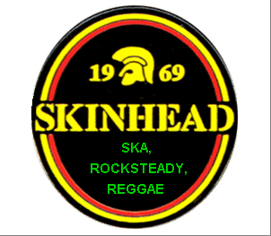
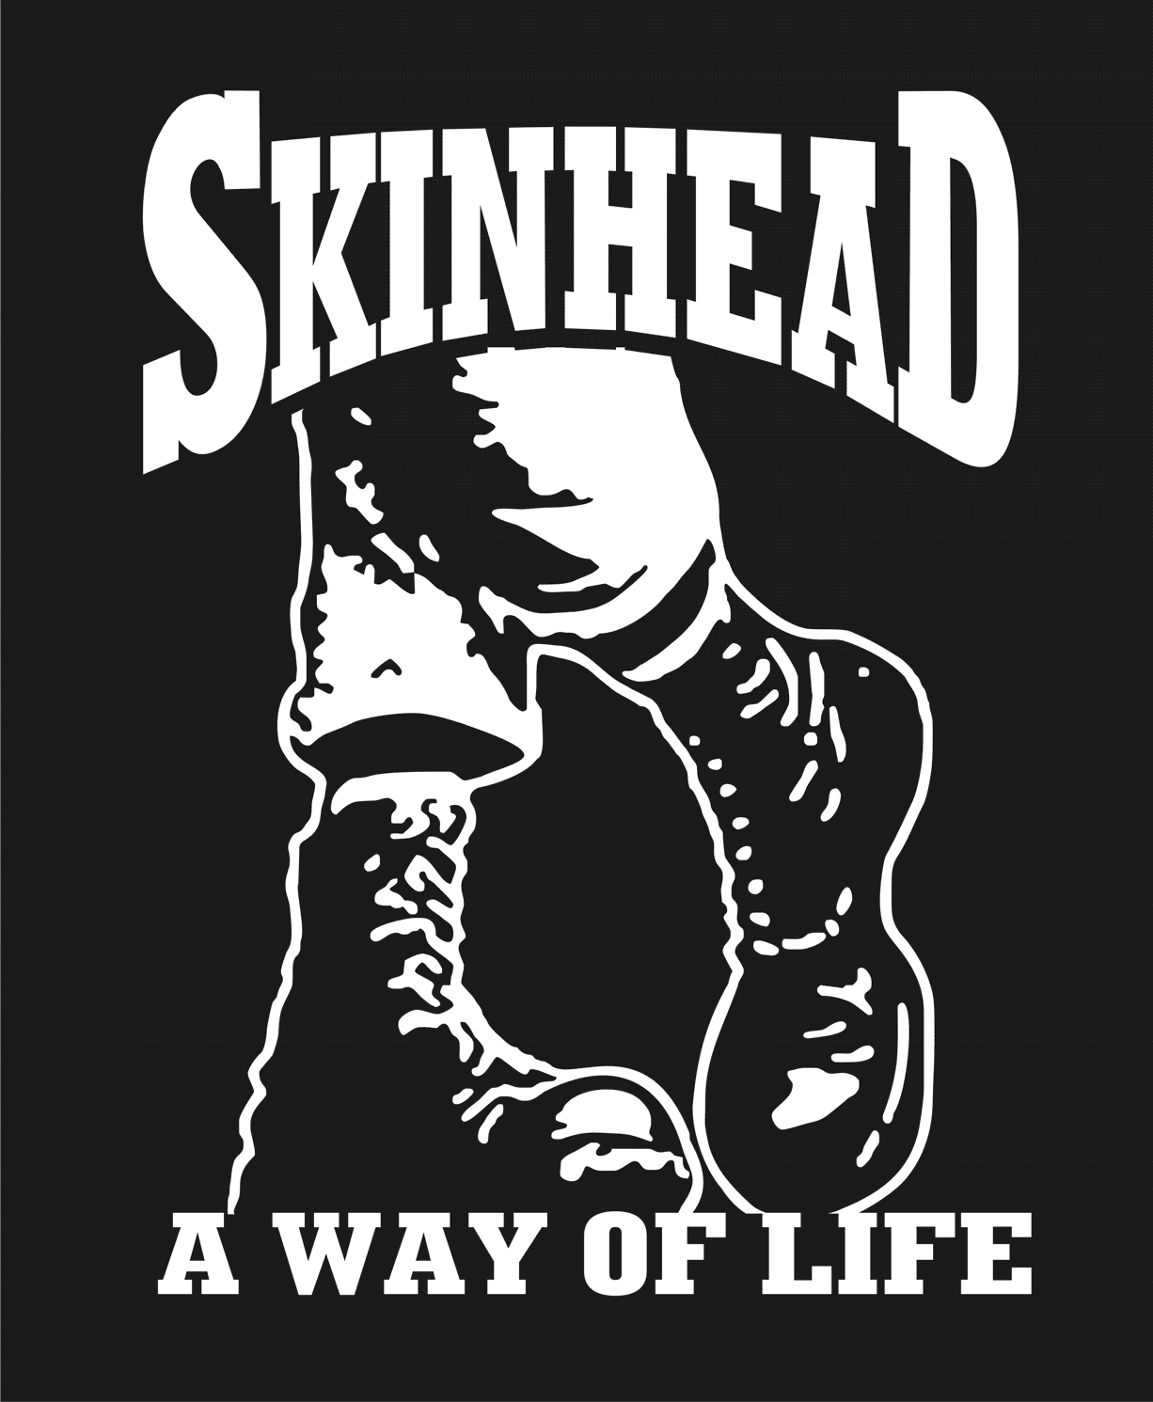
Subkultúra skinheads
okolo roku 1966 v Anglicku
žiadne politické ciele
odpor k subkultúre hippies
konflikty
na Slovensku sa objavuje
o 20 rokov neskôr
formovanie subkult.na koncertoch (Orlík)

Slide 9
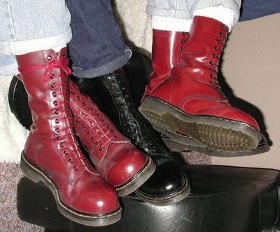
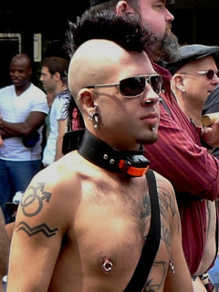
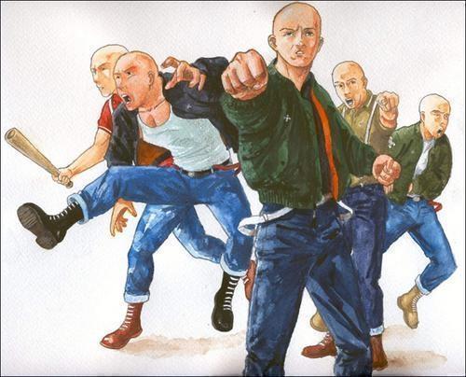
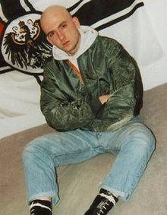
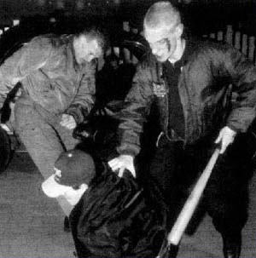
Ich oblečenie:
ťažké topánky
džínsy alebo maskáčové nohavice
vojenské košele
traky
vojenské letecké bundy- bombery
odznaky, nášivky
vyholené vlasy.

Slide 10
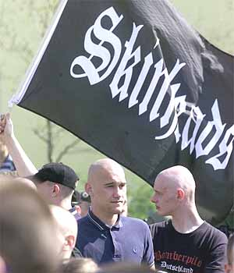
Prúdy Subkultúry Skinheads
SHARP(Skinheads Against Racial Prejudice)
RASH (Red and Anarchist Skinheads)
White Power Skinheads
Kališníci

Slide 11
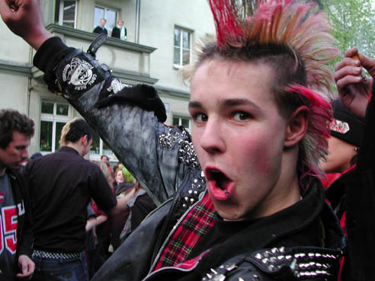
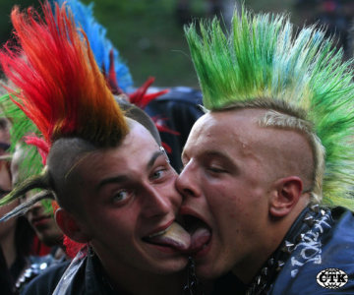
Subkultúra Punk
spolu so vznikom hudobnej skupiny Sex pistols
kombinácia prvkov starších subkultúr
synonymom rebélie, kritizoval

Slide 12
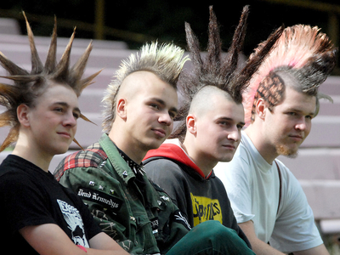
Hudba
tvrdá ako rock, melodická ako reggae,
trhavá ako blues, extravagantná a
rýchla ako metal
ostré, vulgárne a
zároveň revolučne
deštrukčné texty

Slide 13

Oblečenie a účes
kožené búndy, úzke nohavice
tzv. ťažké topánky- glady (Steel, Dr. Martens,...)
vybíjané opasky, reťaze, traky, zicherky, kožené náramky, zámky
nášivky a odznaky,hocičo roztrhnuté, pestrofarebné a originálne
číro (kohút), vyholené obrazce, extrémne strihy, zafarbené vlasy
tetovania a piercingy

Slide 14
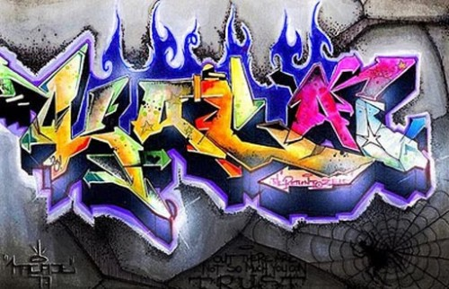
Subkultúra Graffity
koncom 60-tych
rokov 20teho
storočia v USA
povokácia
múr bol nosičom
informácií
na Slovensku okolo roku 1993

Slide 15
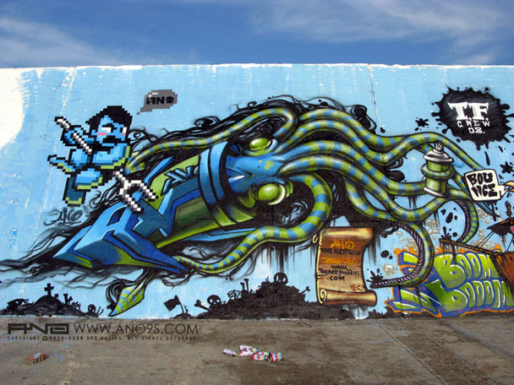
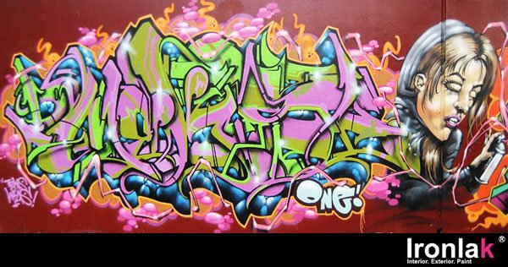
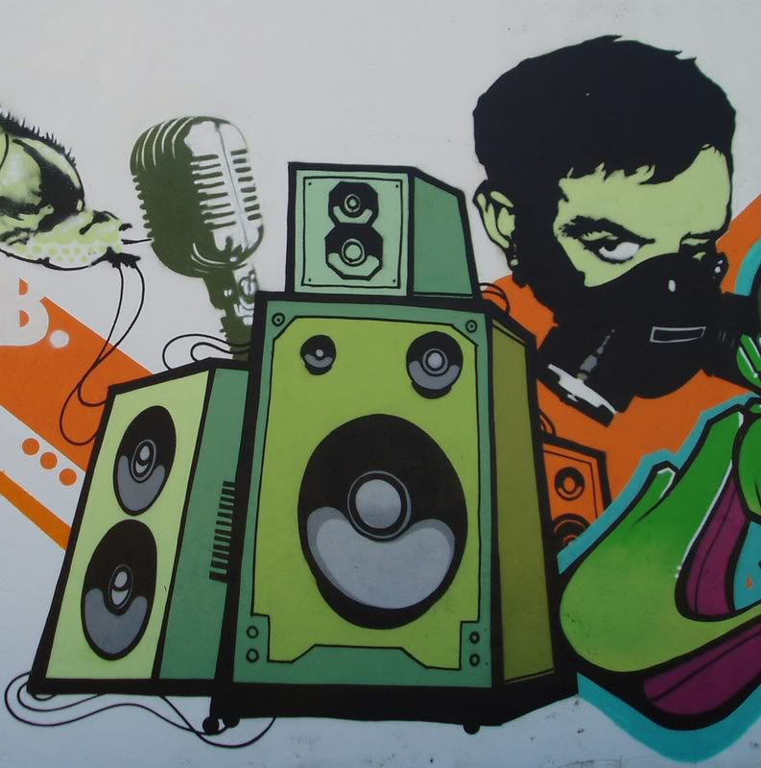
Hudba
rap
hip-hop
rege
ska

Slide 16
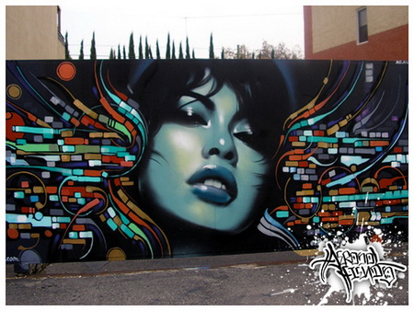
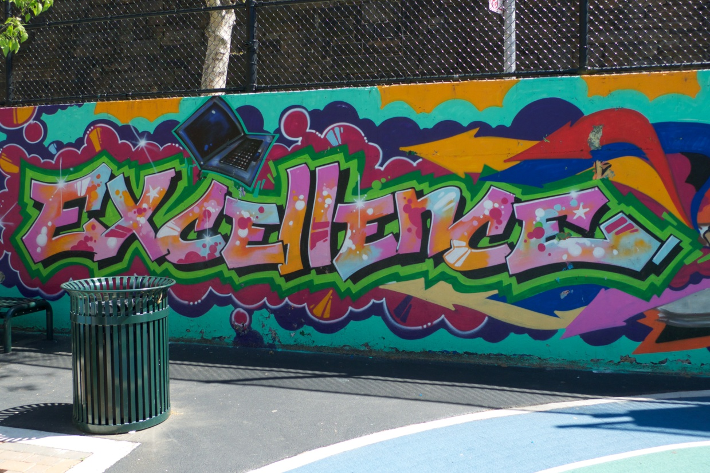
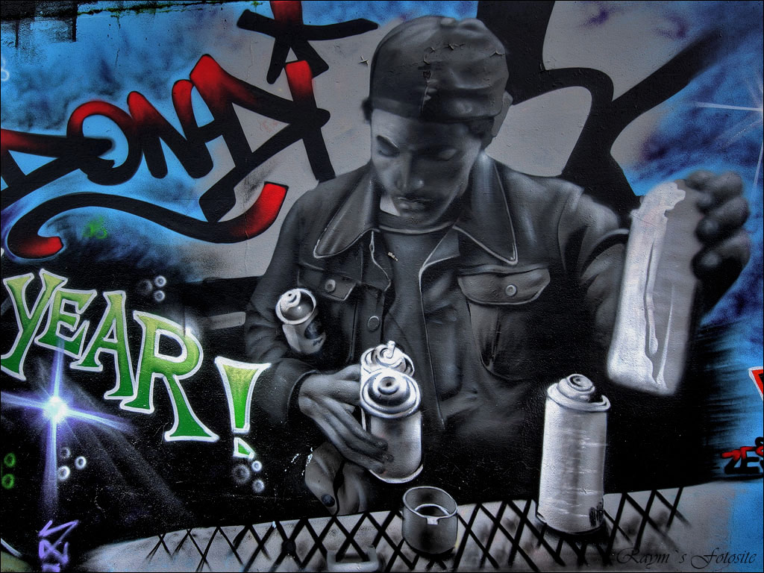
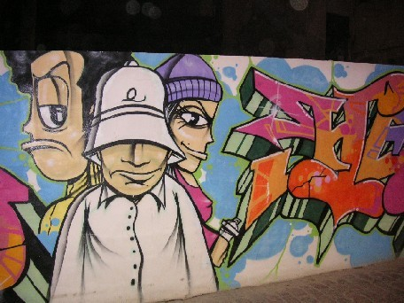
Je to umenie?

Slide 17
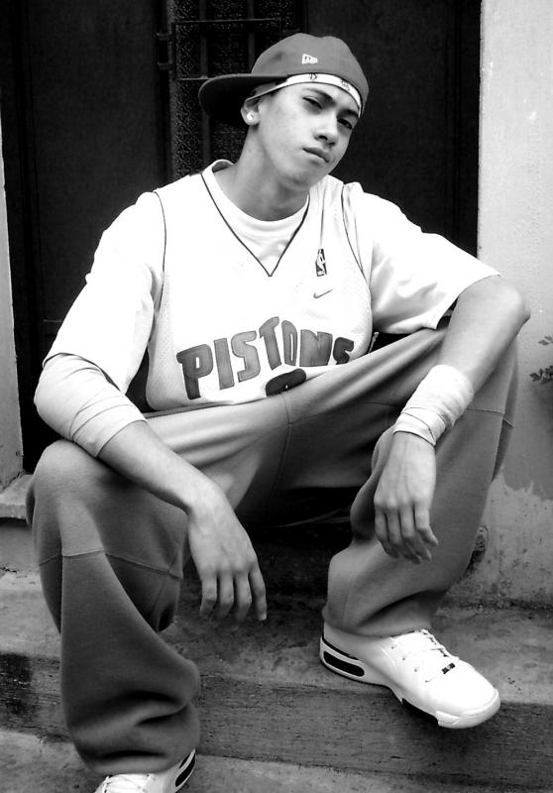
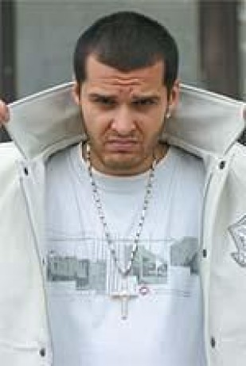
Subkultúra Hip hop
v New Yorku (USA) v 70. rokoch 20. storočia
na Slovensku až v 90-tych rokoch
RAPovanie

Slide 18
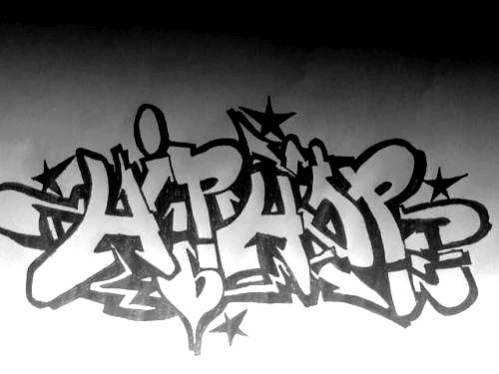
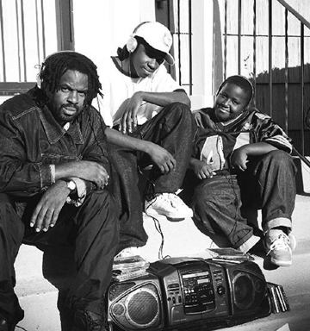
Oblečenie
široké spadnuté nohavice
široké voľné tričká
tzv. botasky
hrubá reťaz na krku s masívnym príveskom
čiapka so širokým šiltom

Slide 19
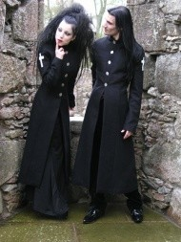
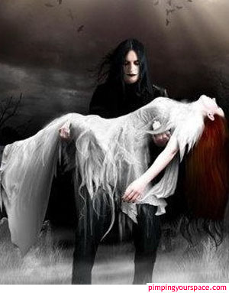
Subkultúra Ghotic
začiatkom 80tych rokov
záujmy v temných oblastiach umenia
špecifická hudba
výstredné oblečenie prevažne čiernej farby

Slide 20

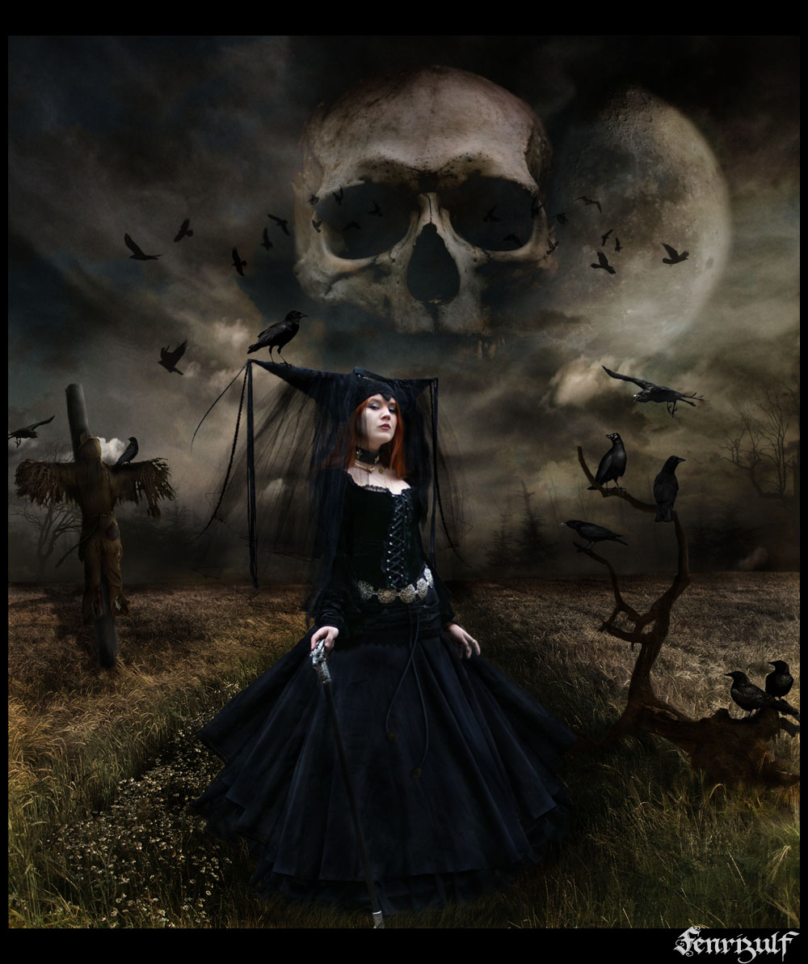
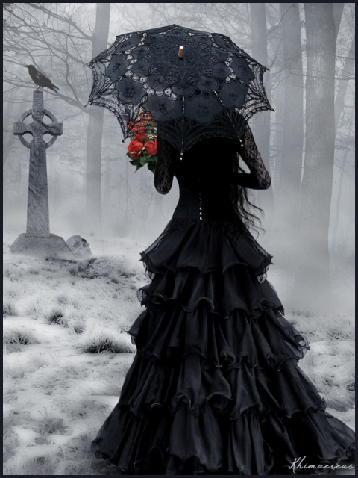
veria v Satana
smrť patrí k životu
priťahujú ich temné miesta

Slide 21
Zdroje:
http://wikipedia.org
http://www.iuventa.sk/files/documents/7_vyskummladeze/prieskumy/zbornik_ssssubkulturymladeze.pdf
http://www.varianty.cz/cdrom/podkapitoly2/09_subkultury/IKV2_09_02_charakteristika_subkultur.pdf
http://tech.sme.sk/c/6558152/sme-to-co-pocuvame.html
http://gothictrue.blog.cz/1009/gothicka-subkultura
http://www.punk.cz/index.asp?menu=623&record=5724
http://www.aerosolart.sk/clanky/diplomofka.htm#piece
Jozef Smolík- Subkultúry mládeže

Slide 22
Ďakujem Vám za pozornosť

